Slide 1
Program Jaringan 4IA24
PJ : Aditya Rizky Fajriansyah

Slide 2
Apa itu Socket Programming
Socket programming adalah sebuah cara untuk mengirim dan menerima data melalui jaringan menggunakan protokol TCP/UDP. Teknik socket programming pada protokol TCP dan UDP ini secara khusus digunakan untuk mengirimkan data antara aplikasi client-server. Anda bisa menganggap socket ini sebagai sebuah "pintu gerbang" pada komputer. Melalui gerbang inilah, aplikasi yang bertindak sebagai client dapat mengirimkan permintaan, dan aplikasi server dapat memberikan jawaban atau data balasan.

Slide 3
Transmission Control Protocol (TCP)
Dalam mengirimkan data melalui socket tadi, kita memiliki aturan atau jalur yang pertama, yaitu menggunakan TCP atau Transmission Control Protocol. Karakteristik utama dari protokol TCP adalah ia menjamin pengiriman data yang handal dan memastikan pengiriman data yang tepat pada urutan yang benar. Ibaratnya, TCP adalah jasa kurir yang sangat teliti; kurir ini akan memastikan setiap bagian dari data Anda tidak ada yang tercecer di jalan dan akan dirakit kembali di tempat tujuan sesuai dengan urutan aslinya. Untuk mencapai tingkat keakuratan ini, TCP memerlukan proses koneksi awal yang kokoh sebelum percakapan antar aplikasi benar-benar dimulai.

Slide 4
User Datagram Protocol (UDP)
Jalur komunikasi yang kedua adalah menggunakan UDP atau User Datagram Protocol. Berkebalikan dengan sebelumnya, protokol UDP tidak menjamin pengiriman data yang handal, sehingga beberapa paket data dapat hilang atau tiba dalam urutan yang salah. Cara kerja UDP menyerupai pengiriman kartu pos; Anda cukup menulis alamat tujuan lalu langsung mengirimkannya tanpa perlu repot menanyakan apakah penerimanya sedang bersiap menerima atau tidak. Walaupun terkesan ceroboh karena paket bisa saja tidak sampai, UDP menawarkan keunggulan yang tidak dimiliki TCP, yaitu kecepatan transfer data yang sangat tinggi karena memangkas waktu verifikasi koneksi.

Slide 5
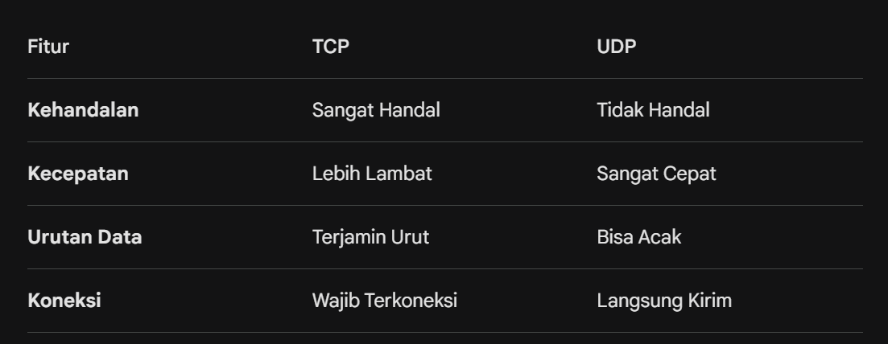
Perbandingan TCP VS UDP

Slide 6
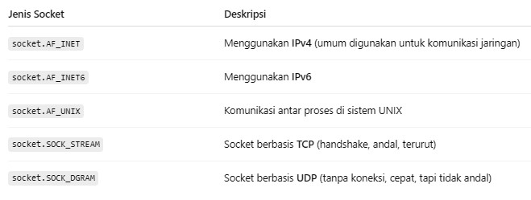
Jenis-jenis Socket

Slide 7
TERIMAKASIH

